Slide 1


ГБУЗ «ЕЛИЗАВЕТИНСКАЯ БОЛЬНИЦА» Санкт-Петербургский Государственный Университет
Ближайший результат лечения пациента с множественной травмой конечности и массивным циркулярным повреждением мягкотканного компонента предплечья
Ганин В. Н., Конарев А.М., Могилевский П. В., Санкин А.В.
Санкт-Петербург
2018

Slide 2
Клинический пример:
Пострадавший: Мужчина, 57 лет.
Обстоятельства травмы: падение на правую верхнюю конечность противовеса пассажирского лифта.
Диагноз: Множественная открытая травма конечностей. Открытый (Густило 3а) перелом правой плечевой кости в нижней трети. Рваные раны нижней трети правого плеча. Открытый (Густило 3В) оскольчатый фрагментарный перелом костей правого предплечья в средней и нижней трети с повреждением мышц. Множественные рваные раны правого предплечья. Обширная циркулярная отслойка кожи и подкожной клетчатки правого предплечья. Шок 1 ст.
Notes:
Закрытая ротационно-нестабильная травма таза. Перелом боковой массы крестца справа (Denis I). Перелом лонной и седалищных костей справа. Перелом седалищной кости слева.
2

Slide 3
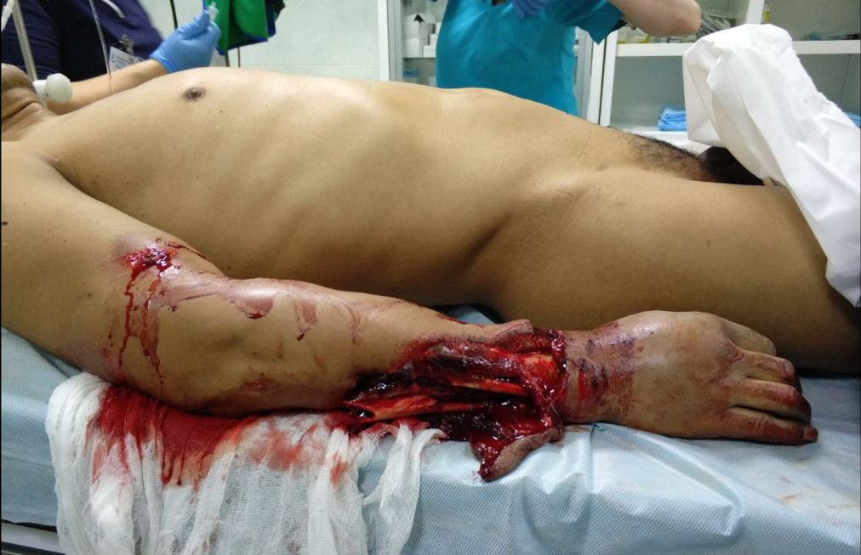
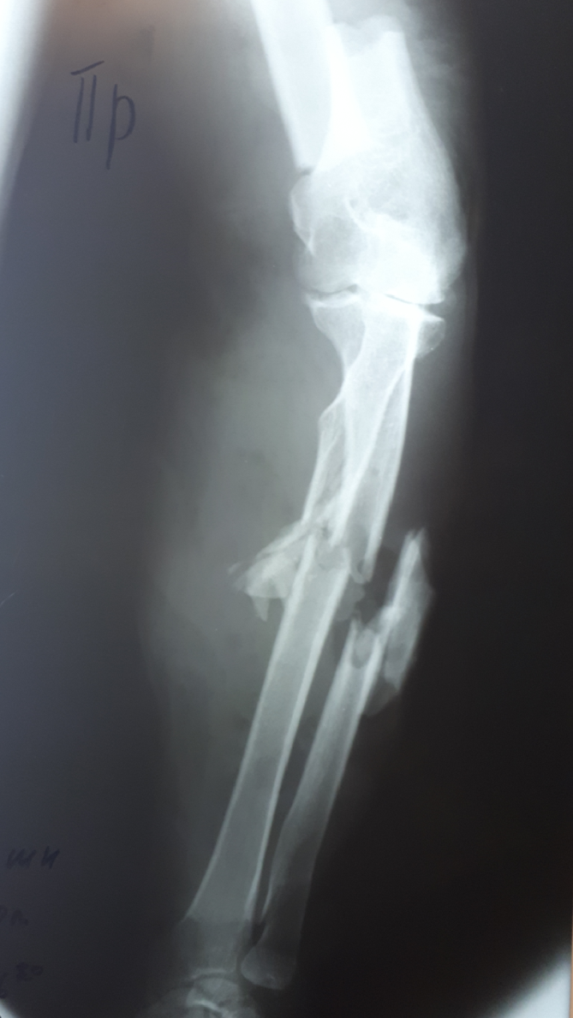
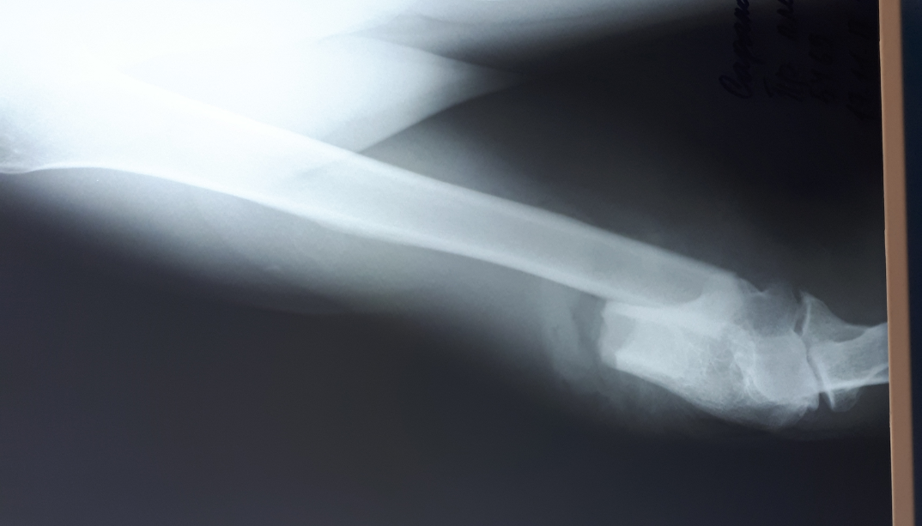
Пострадавший при поступлении в противошоковую операционную

Slide 4
Ваши действия?
1. Ампутация верхней конечности
2. Кожная пластика по Красовитову, стабилизация переломов
3. ПХО ран, стабилизация переломов

Slide 5
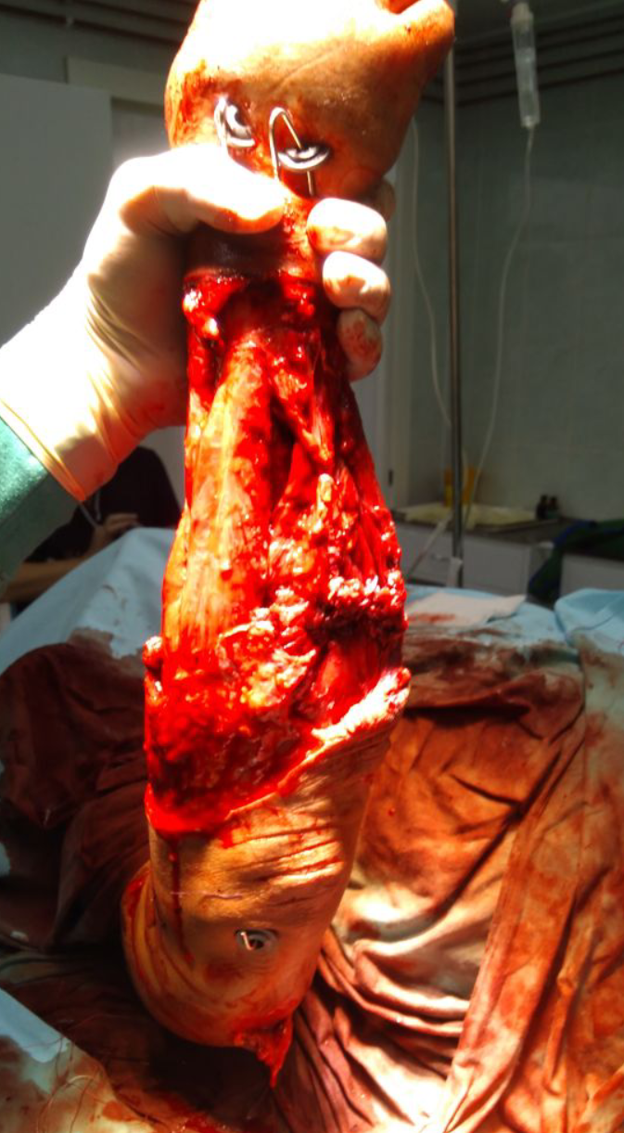
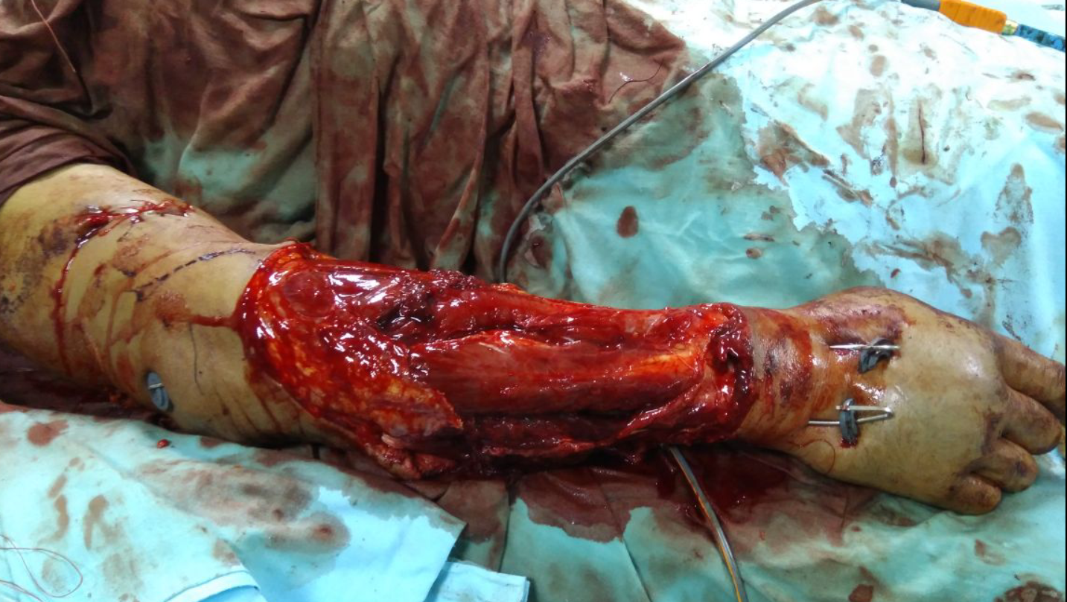
Кожный лоскут удален. Выполнен интрамедулярный остеосинтез переломов костей предплечья спицами Киршнера

Slide 6
Фиксация переломов
1. Погружной остеосинтез переломов плеча и предплечья
2. Гипсовая иммобилизация
3. ВЧКДО АВФ

Slide 7
За неимением дерматома и перфоратора, кожный лоскут выделен и обработан вручную. Удалена подкожная жировая клетчатка, кожный лоскут растянут и перфорирован. Это повлияло на длительность операции и косметический результат. На слайде: Конечность пострадавшего после укрытия раны кожным лоскутом по Красовитову и стабилизации правой верхней конечности комбинированным спицестержневым аппаратом внешней фиксации.

Slide 8
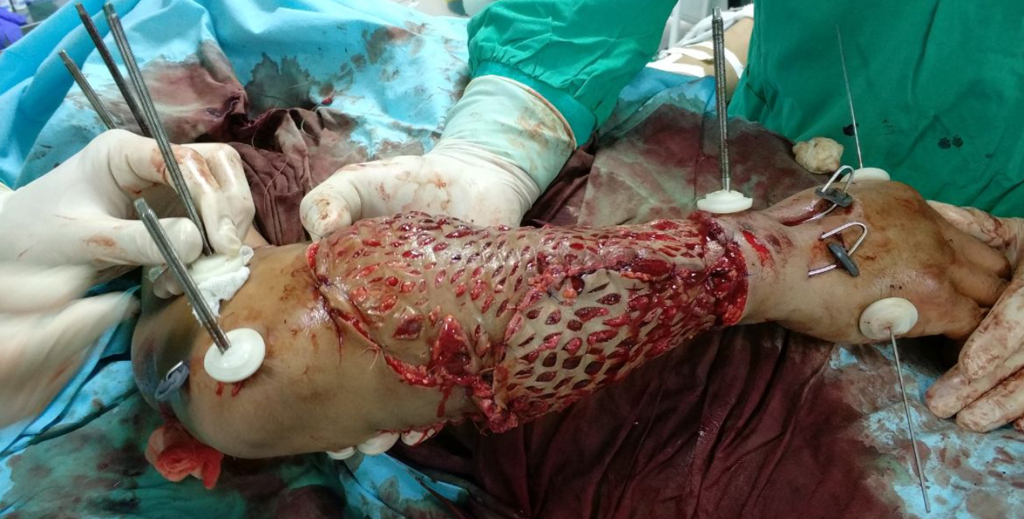
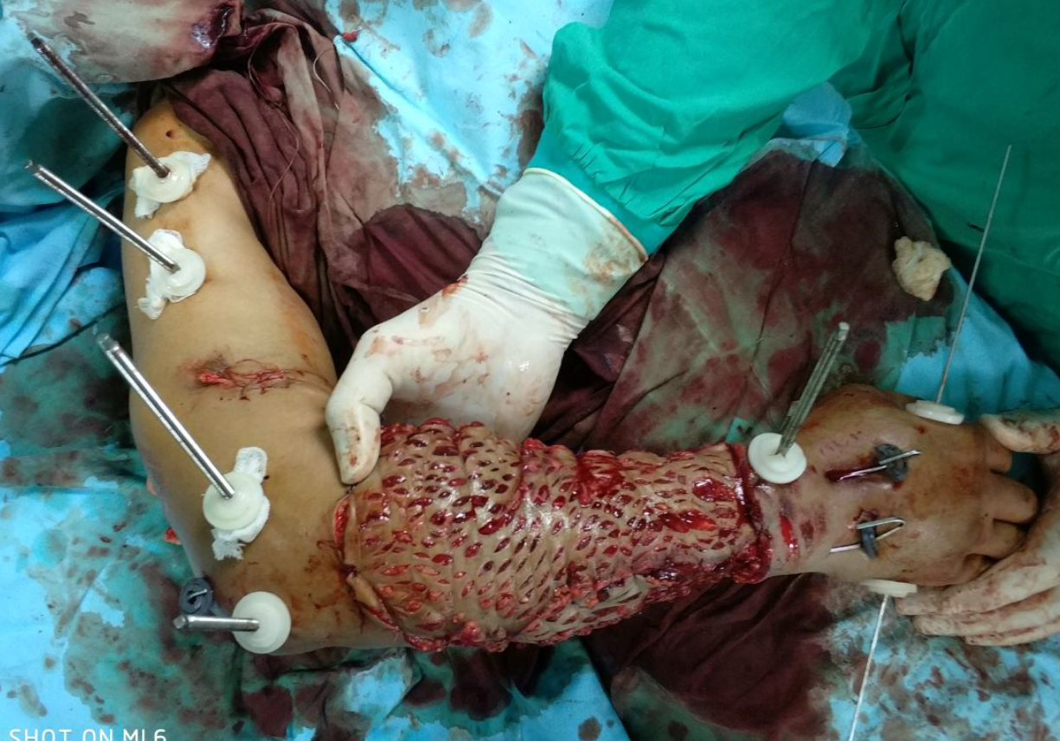
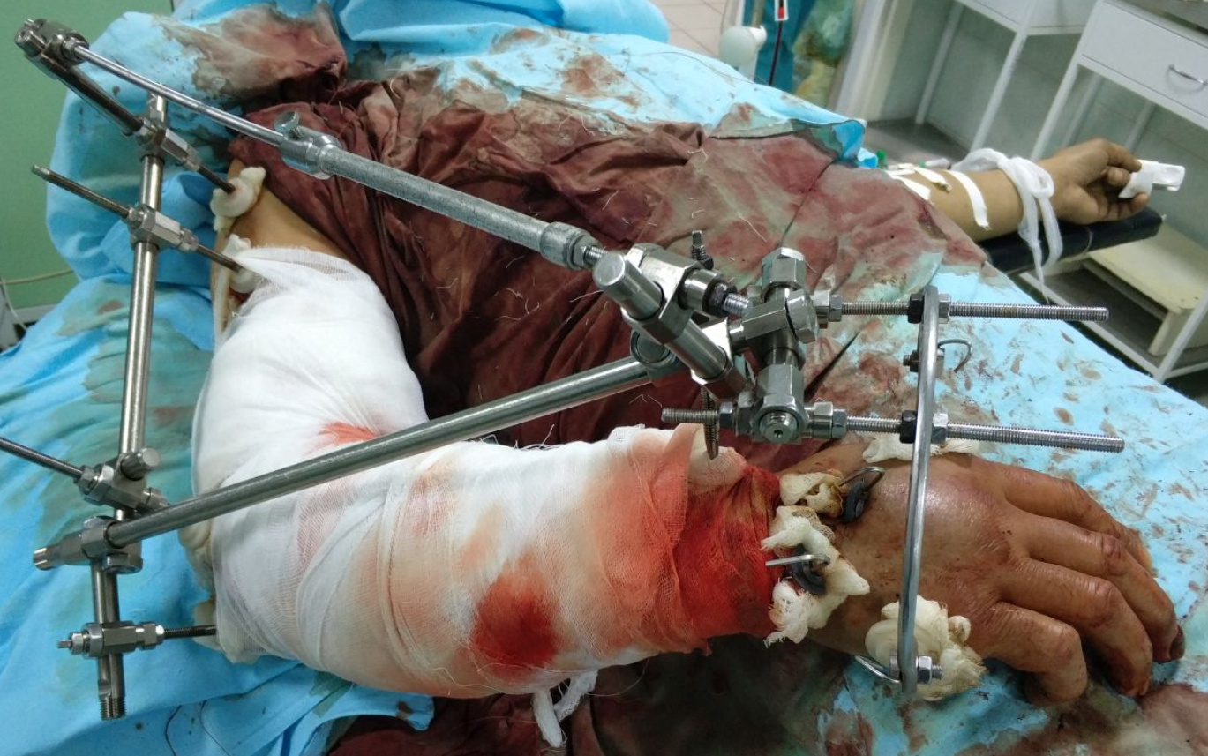

Slide 9
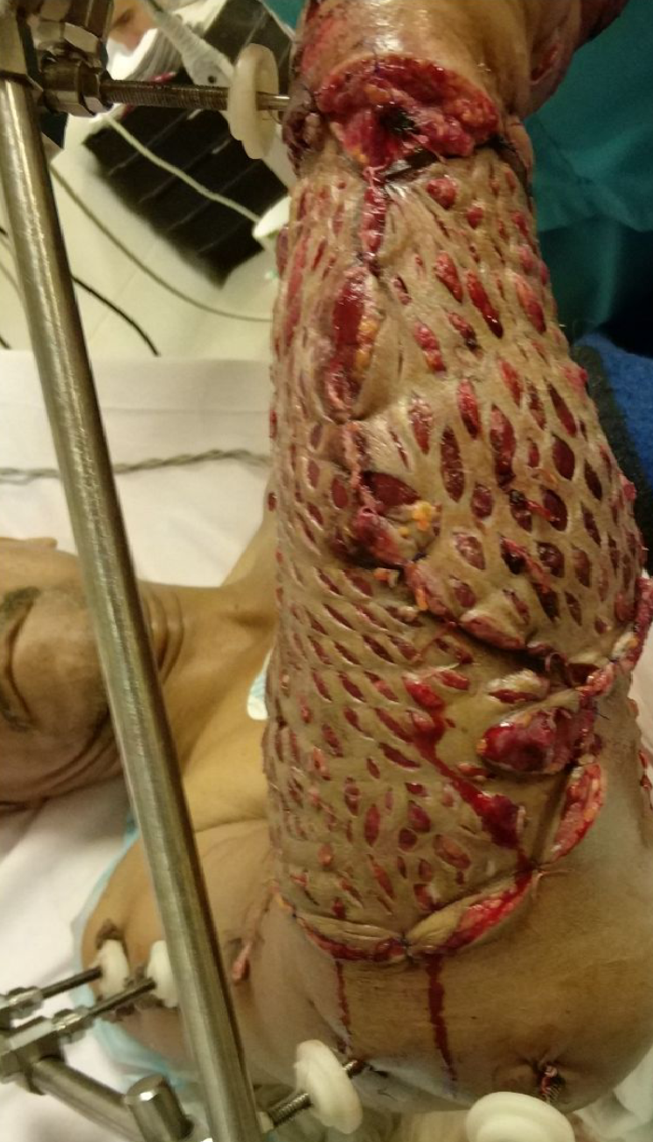
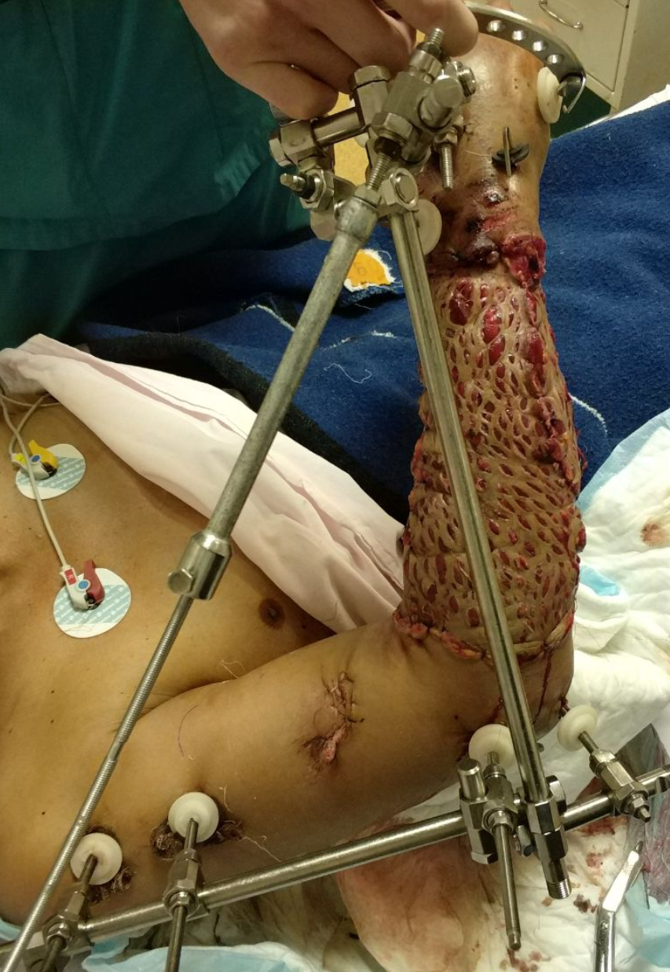
1-е сутки в реанимации

Slide 10
Тактика ведения отслоенного лоскута в ближайшем послеоперационном периоде?
1. Перевязки со сменой асептических повязок
2. Повязка с отрицательным давлением
3. Открытое ведение лоскута

Slide 11
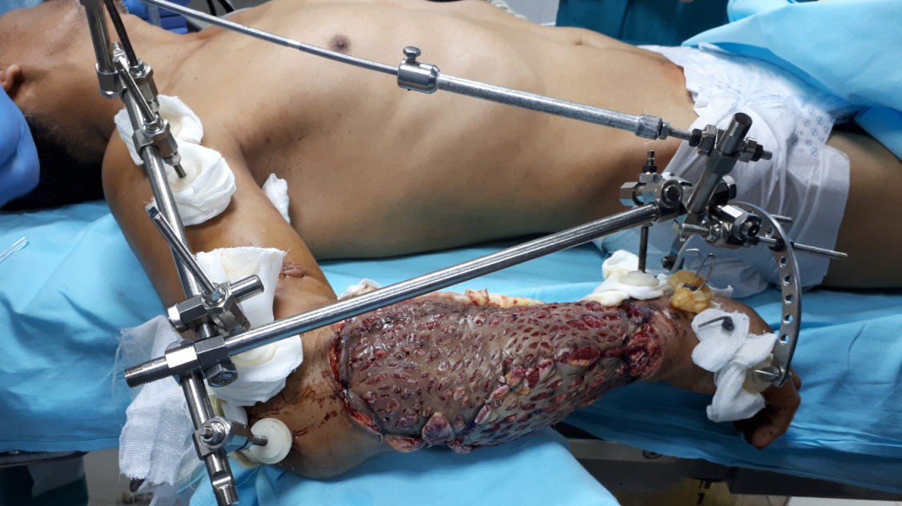
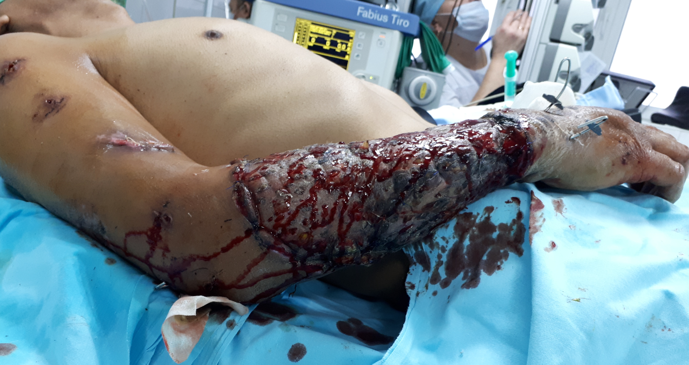
10-е сутки

Slide 12
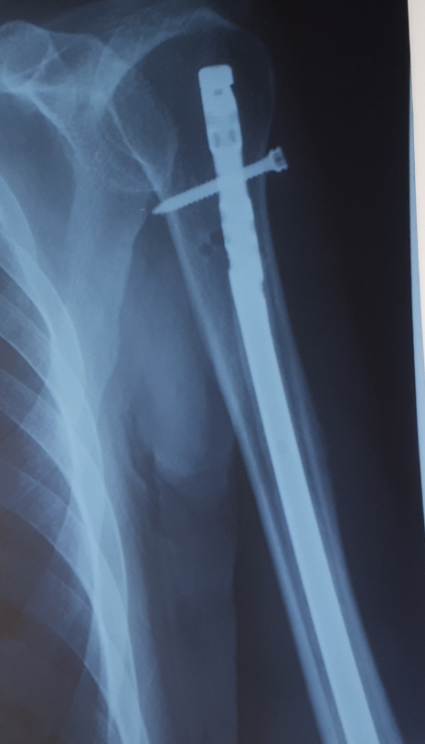
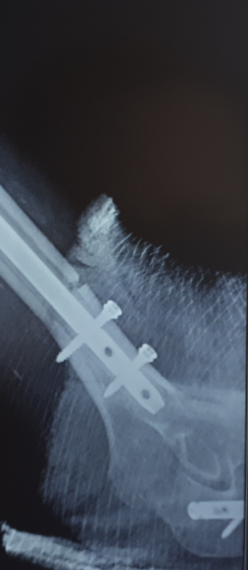
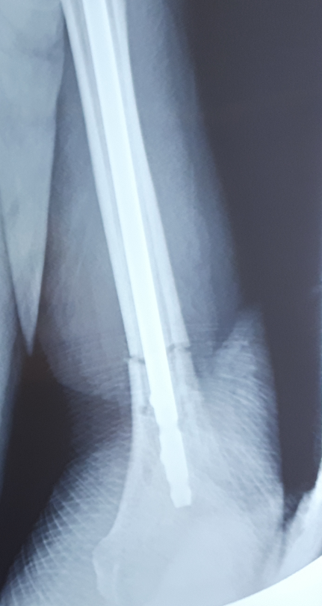
Этапный остеосинтез перелома плеча на 10е сутки после травмы

Slide 13
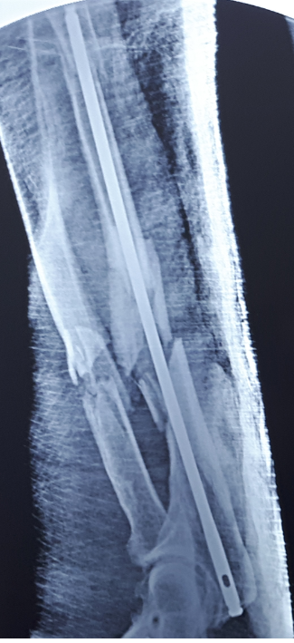
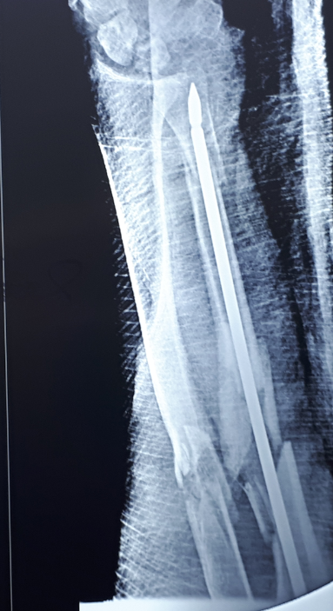
Этапный остеосинтез переломов костей предплечья на 10е сутки после травмы

Slide 14
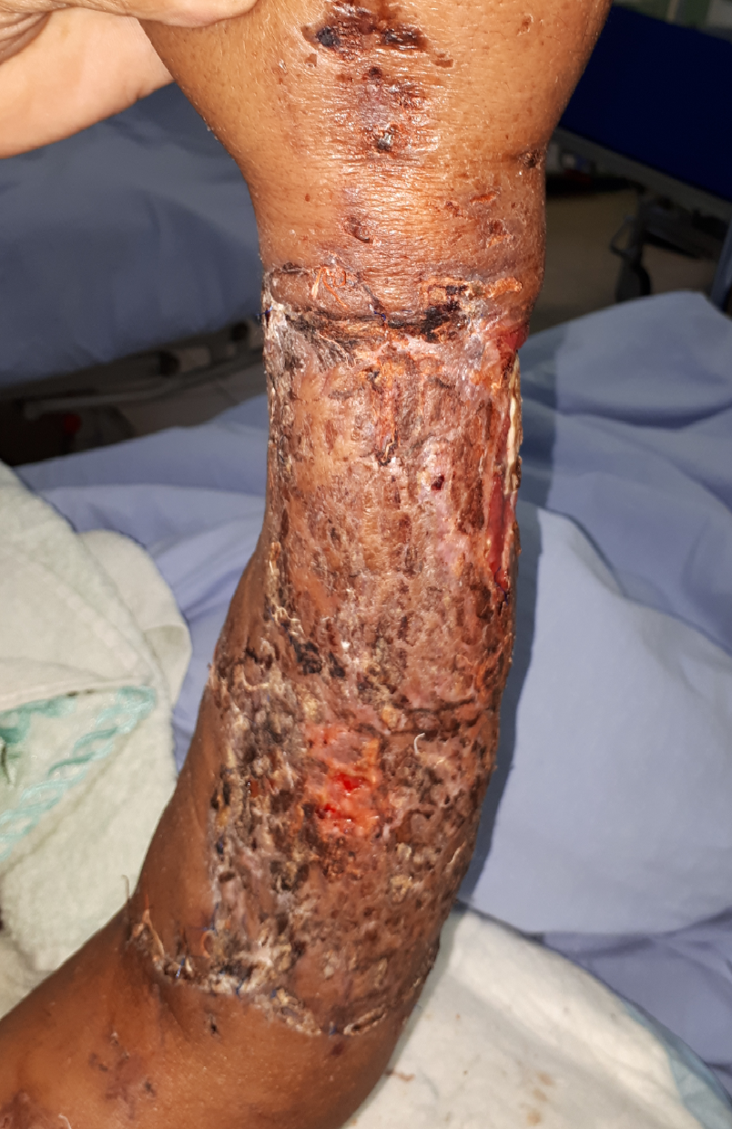
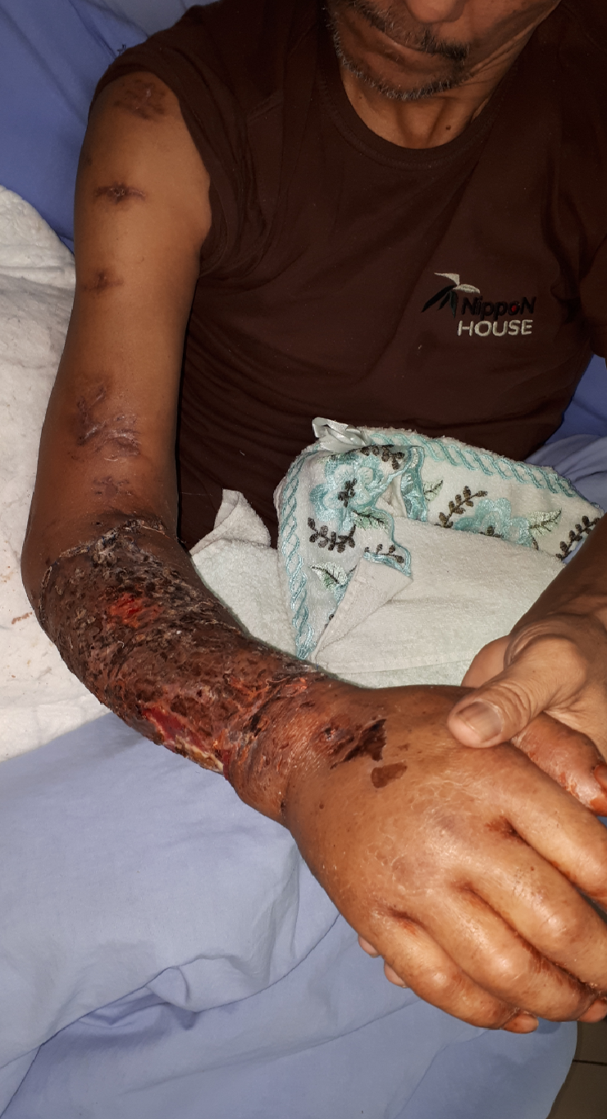
30 суток с момента травмы

Slide 15
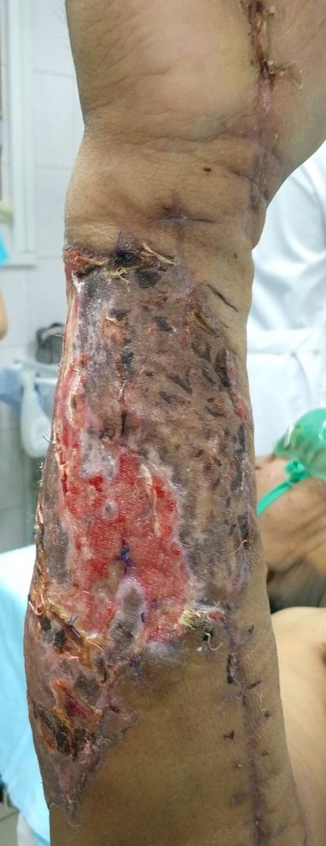
Тактика лечения при отторжении лоскута?
1. ВХО раны, кожная пластика по Лимберг
2. Пересадка свободного расщепленного кожного лоскута
3. Пластика перемещенным кожным лоскутом на ножке

Slide 16
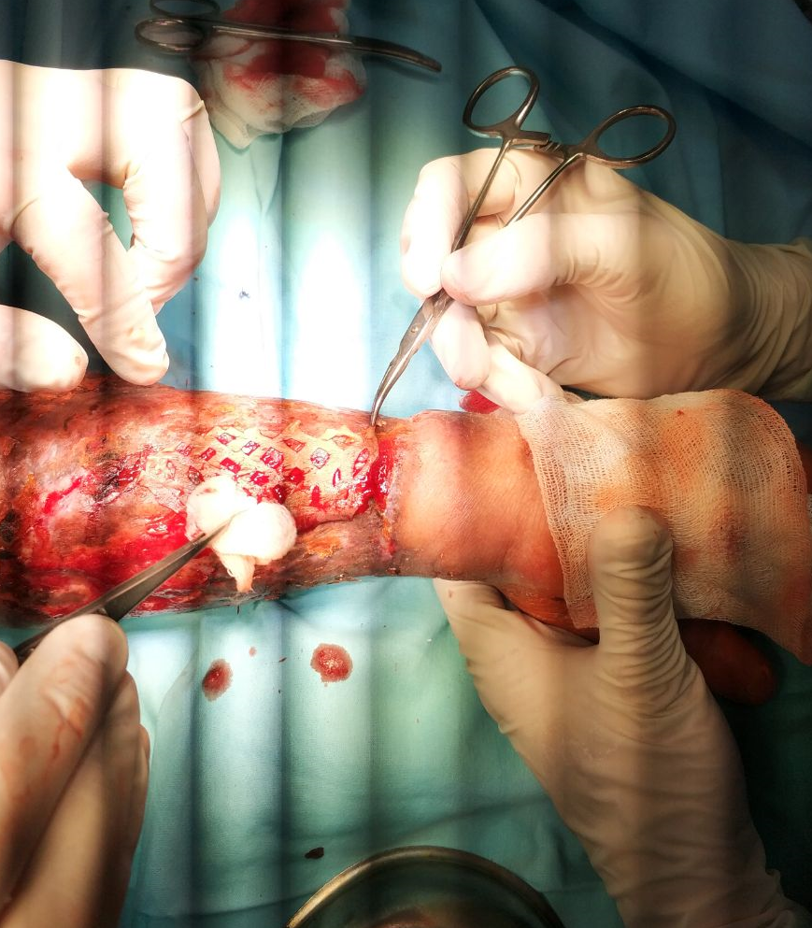
Свободная аутодермопластика расщепленным кожным лоскутом (34 сутки)

Slide 17
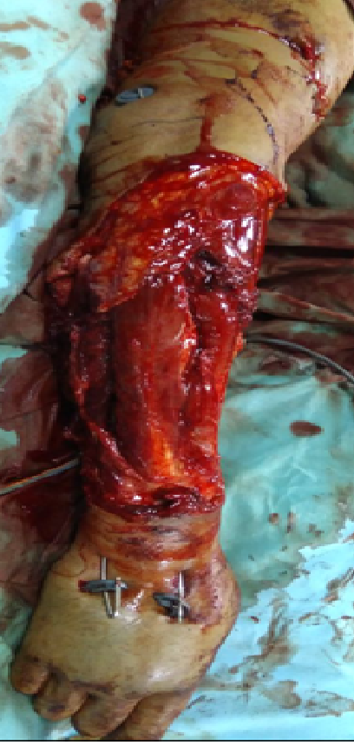
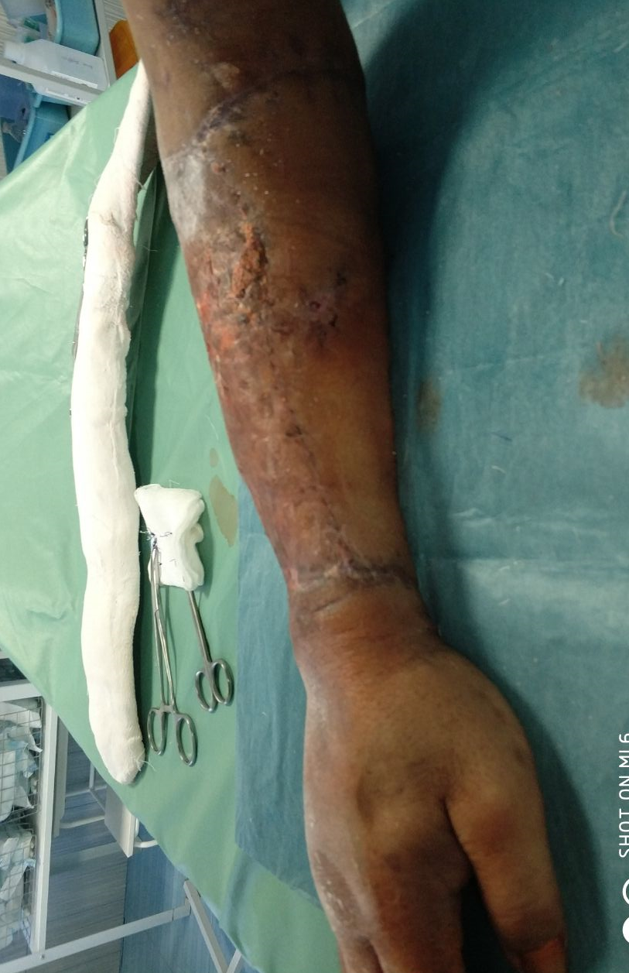
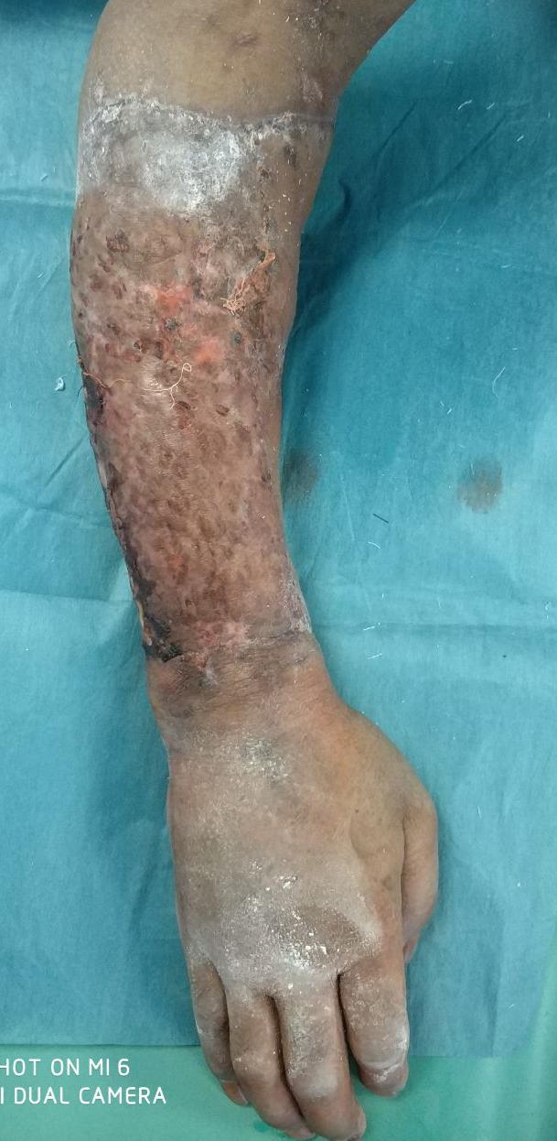
Выписан из отделения через 54 дня с полным восстановлением функции конечности

Slide 18
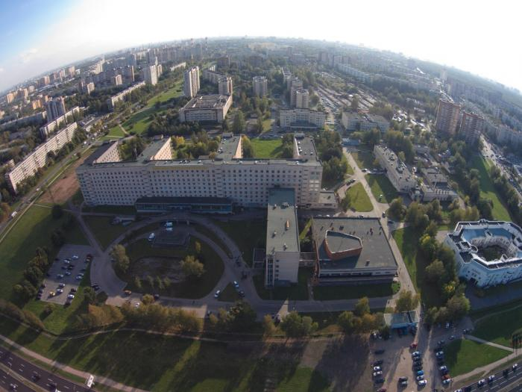
Благодарю за внимание

